Slide 1
Огнестойкие кабельные линии: от теории к практике
Борис Симкин

Slide 2
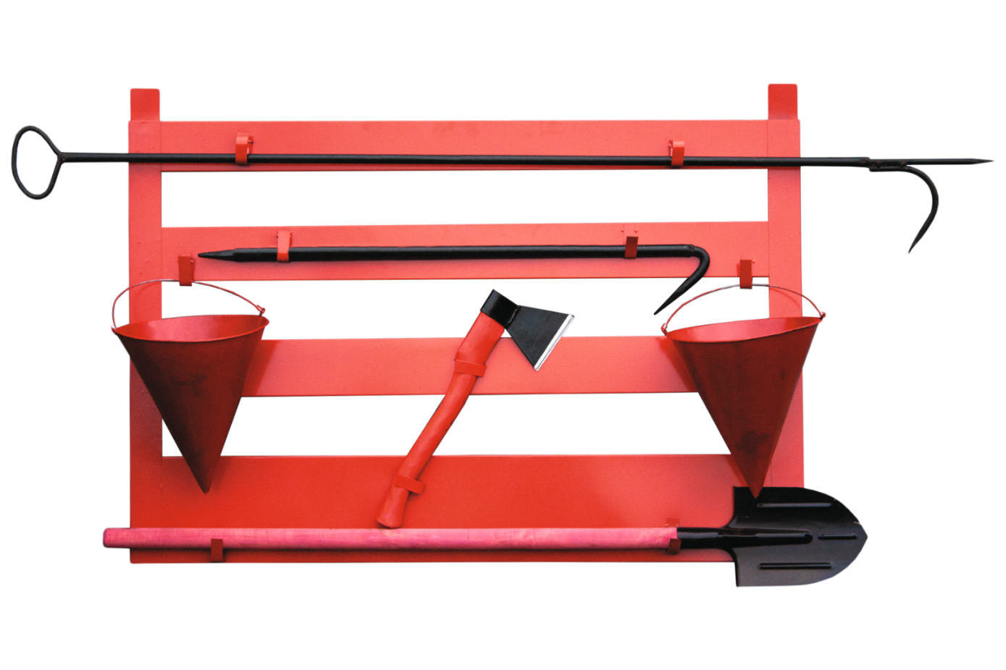
Огнестойкие решения
Задача ОКЛ – сохранять работоспособность электропроводок систем противопожарной защиты (СПЗ)
ДКС Европа
ДКС Украина

Slide 3
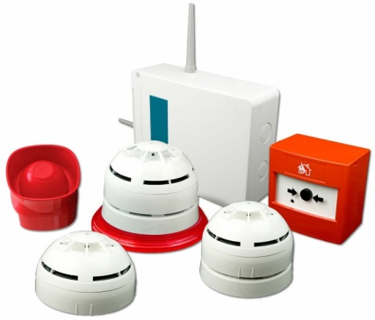
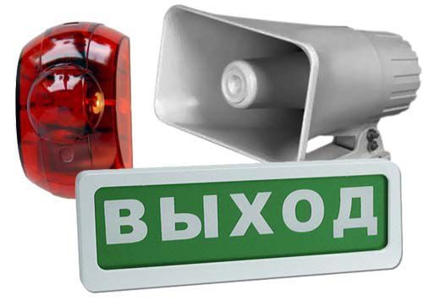
Необходимо применять ОКЛ
Должны сохранять работоспособность в условиях пожара
Системы обнаружения пожара
Системы оповещения и управления эвакуацией людей при пожаре
ДКС Европа
ДКС Украина

Slide 4
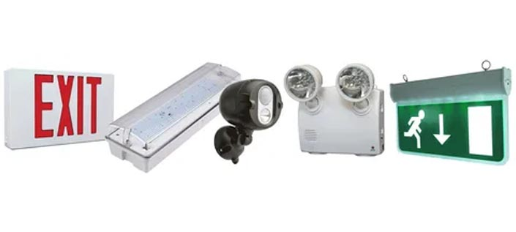
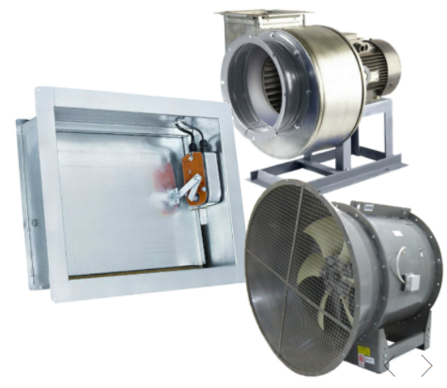
Необходимо применять ОКЛ
Должны сохранять работоспособность в условиях пожара
Аварийное освещение на путях эвакуации
Аварийная вентиляция и дымоудаление
ДКС Европа
ДКС Украина

Slide 5
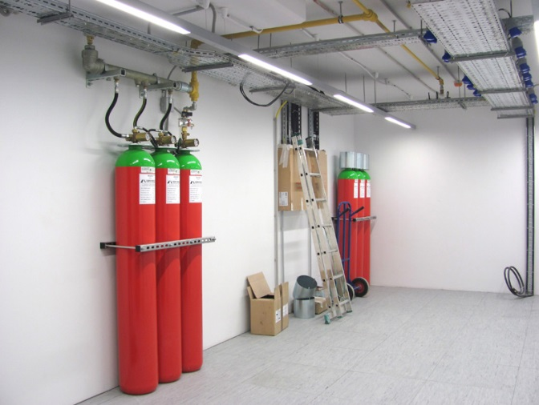
Необходимо применять ОКЛ
Должны сохранять работоспособность в условиях пожара
Системы автоматического пожаротушения
Внутренний противопожарный водопровод
ДКС Украина

Slide 6
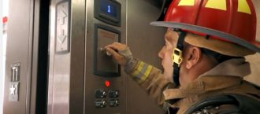
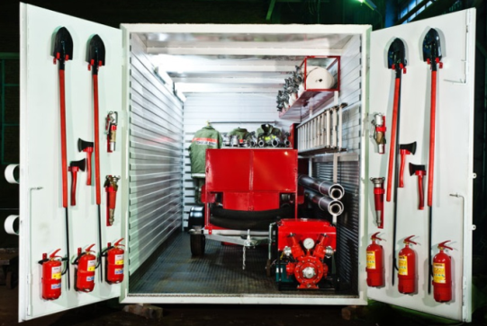
Необходимо применять ОКЛ
Должны сохранять работоспособность в условиях пожара
Лифты для пожарных подразделений
Оборудование пожарных постов
ДКС Европа
ДКС Украина

Slide 7
Огнестойкие решения
Нормативная база и испытания
ДКС Европа
ДКС Украина

Slide 8
Нормативная база
ФЕДЕРАЛЬНЫЙ ЗАКОН №123. ПОПРАВКИ 2012 ГОДА
В ФЗ123 впервые появилось понятие кабельная линия
Ст. 82 п. 7 Кабельные линии систем противопожарной защиты (СПЗ) – должны сохранять работоспособность в условиях пожара в течение времени, необходимого для выполнения СПЗ их функций и эвакуации людей в безопасную зону.
ДКС Европа
ДКС Украина

Slide 9
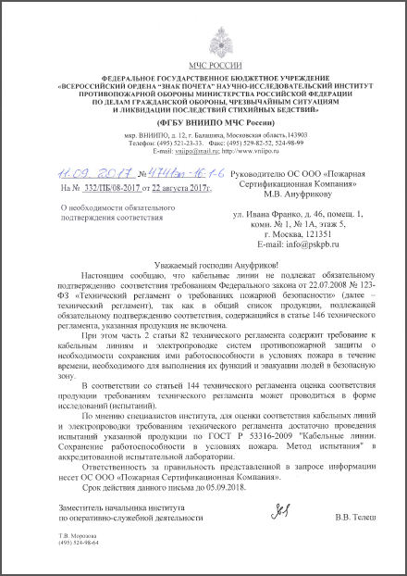
Нормативная база
Обязательно ли проводить испытания?
ОКЛ не подлежит обязательной сертификации
Огнестойкий кабель в составе ОКЛ подлежит обязательной сертификации
По мнению ВНИИПО МЧС, для оценки соответствия ОКЛ требованиям ФЗ 123 достаточно проведения испытаний по ГОСТ Р 53316
ДКС Европа
ДКС Украина

Slide 10
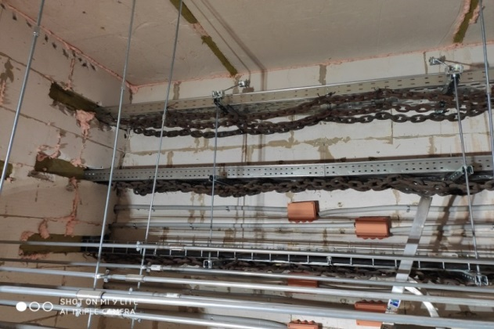
Испытания
Испытания ОКЛ по методике ГОСТ Р 53316
Испытывается система с кабелем и КНС
Испытания проходят в печи 3х3х3 м.
Монтаж происходит в соответствии с Техническим Регламентом по Монтажу (ТРМ)
Температура достигает 1200 °С
Измеряется время выхода линии из строя
ДКС Европа
ДКС Украина

Slide 11
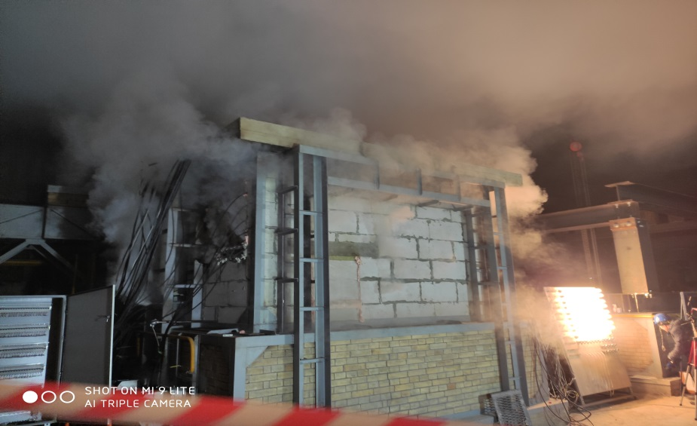
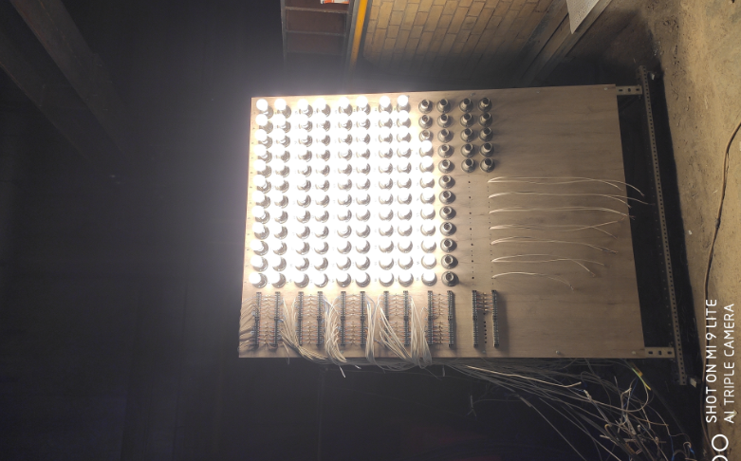
Испытания
Испытания ОКЛ по ГОСТ 53316
ДКС Европа
ДКС Украина
Снаружи
во время испытаний
Внутри
после 90 минут
Печь
Индикация

Slide 12
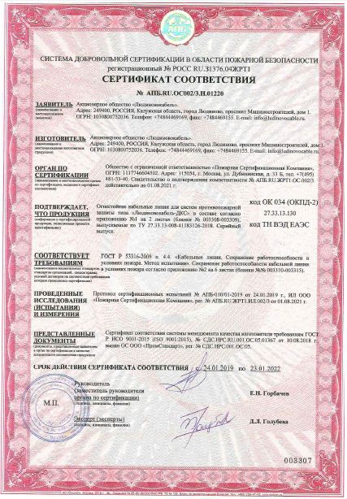
Сертификат
Сертификат
Указан заявитель сертификата
Указана марка ОКЛ
Указан номер ТРМ
Указаны испытанные марки кабеля
Указаны испытанные типы кабеленесущих систем
Указано время сохранения работоспособности ОКЛ в условиях пожара
ОКЛ «ДКС» сохраняют работоспособность от 15 до 180 минут
ДКС Европа
ДКС Украина

Slide 13
Совместные сертификаты
Совместные работы по сертификации: более 20 заводов
ДКС Европа

Slide 14
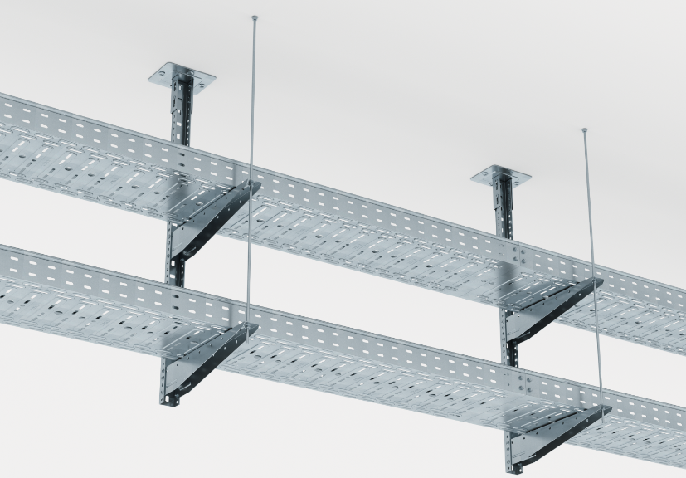
Огнестойкие кабельные линии
Самый широкий ассортимент решений на рынке
Совместные испытания с крупнейшими кабельными заводами
Более 9000 испытанных узлов огнестойких кабельных линий
Задействованы 17 линеек кабеленесущих систем
ДКС Европа
ДКС Украина
Notes:
Расстояние между опорами лотка при стандартной прокладке: до 3 м
Нагрузка на лоток при стандартной прокладке: до 160 кг/м3 (согласно графику нагрузок в каталоге)

Slide 15
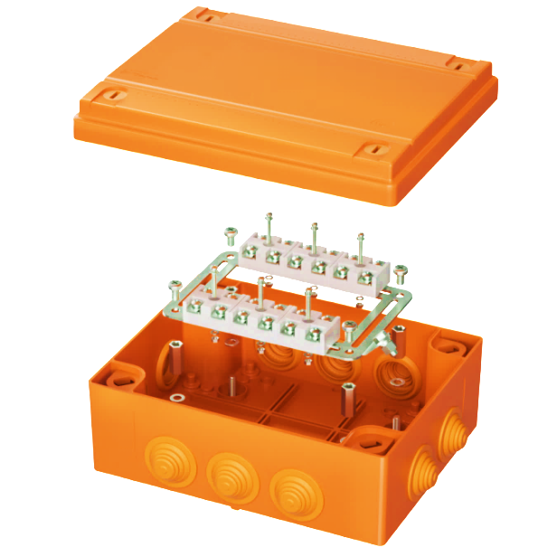
Огнестойкие коробки
Ответвительные коробки серии FS для применения в ОКЛ
Материал –термопласт/сталь;
Керамические клеммы
степень защиты IP56/IP66;
От 4 до 40 полюсов
без содержания галогенов (HF)
ДКС Европа
ДКС Украина

Slide 16
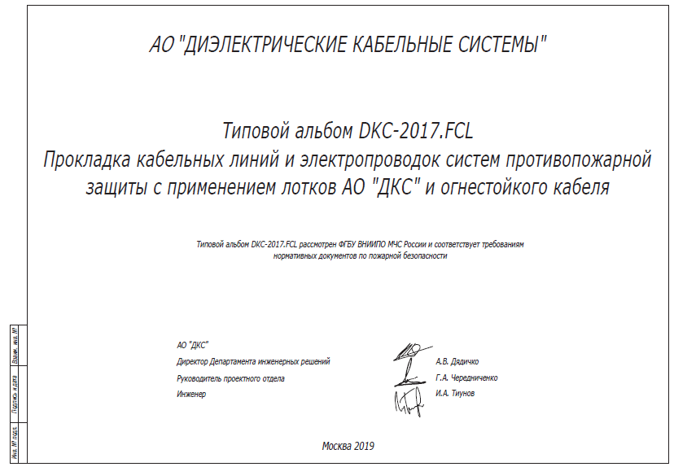
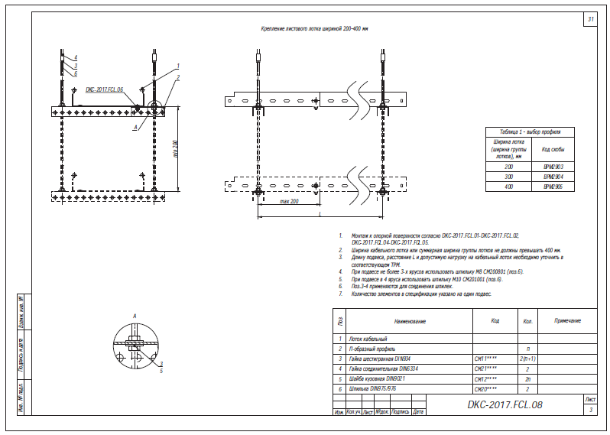
Продвижение
Альбом типовых решений
ДКС Европа
ДКС Украина
Согласован ФГБУ ВНИИПО МЧС России

Slide 17
Продвижение
Промостраница https://firelines.dkc.ru/
Сертификаты
Альбомы типовых решений
Конфигураторы
Инструкции по монтажу
ДКС Европа
ДКС Украина

Slide 18
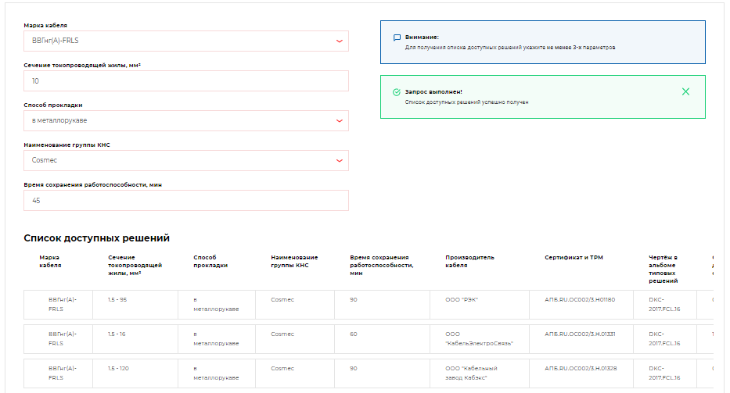
Продвижение
Конфигуратор подбора ОКЛ
Более 9000 узлов ОКЛ
3 вводных параметра
Возможность скачать нужное решение из типового альбома
Возможность скачать список
в Excel
ДКС Европа
ДКС Украина

Slide 19
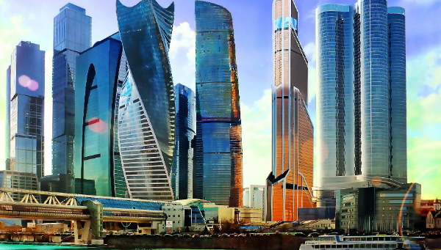
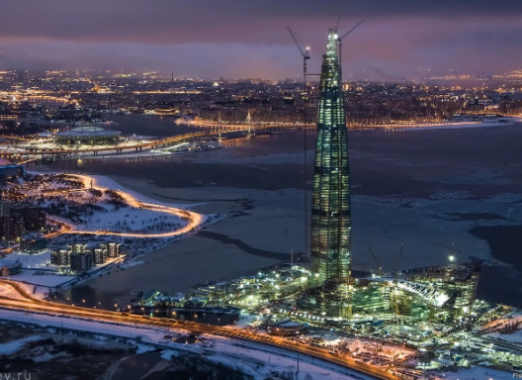
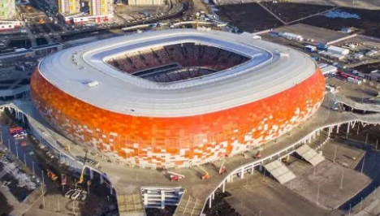
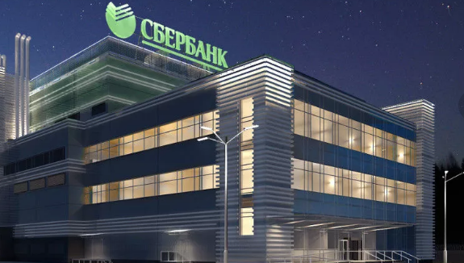
Референс лист
Нас выбрали
ДКС Европа
ДКС Украина

Slide 20
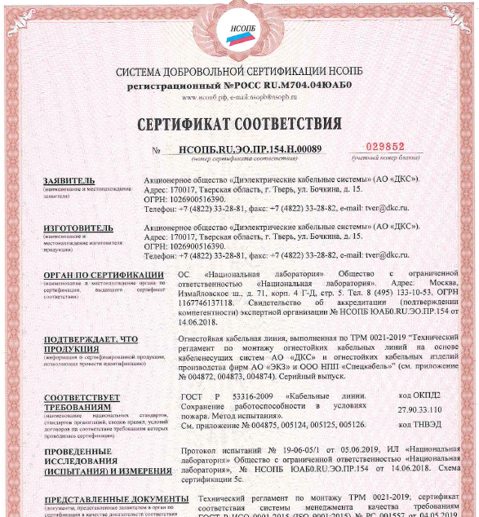
История успеха
ЛАХТА ЦЕНТР. Фаза 2
Проектные испытания ОКЛ с генподрядчиком Заявитель - ДКС
Производители, чья продукция имеется в сертификате: ДКС, Спецкабель, Электрокабель, Hilti
Общее время получения сертификата: 1,5 месяца
ДКС Европа
ДКС Украина

